Slide 1
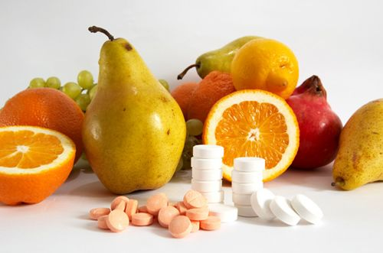
Тема уроку: Вітаміни
Мета:
Сформулювати загальне уявлення про вітаміни;
Дати пояснення про авітаміноз, гіпо- та гіпервітаміноз;
Розкрити роль вітамінів для здоров’я людини.

Slide 2
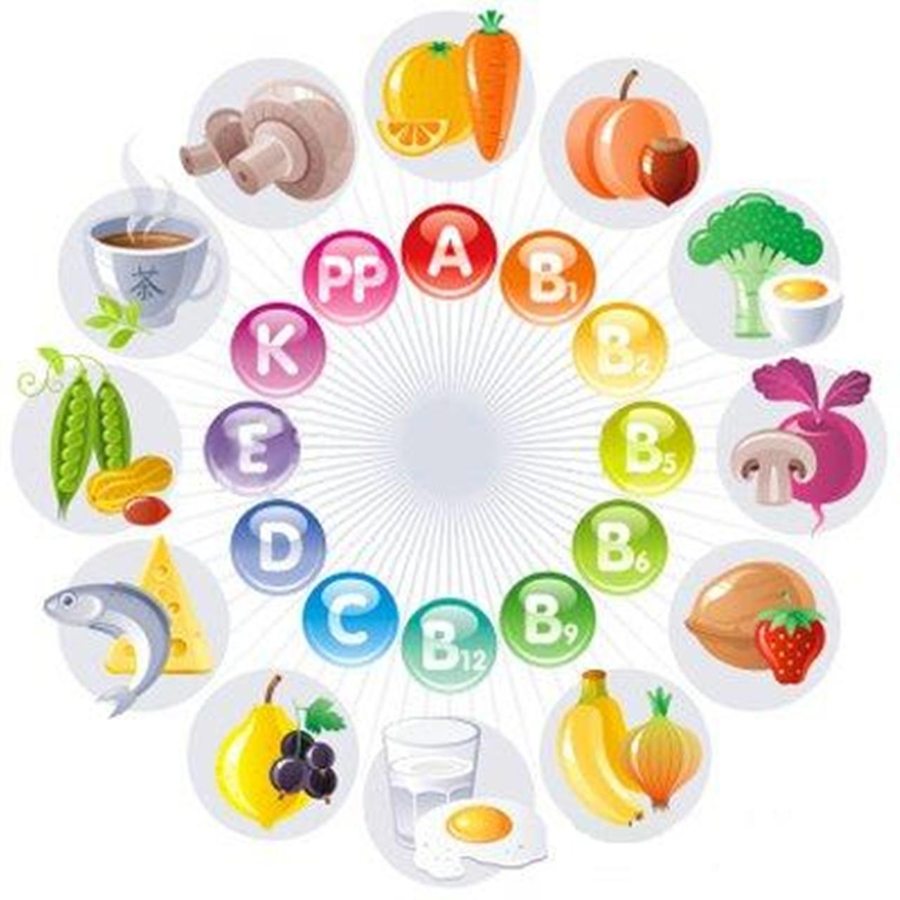
ЩО таке вітаміни?
Вітаміни-це біологічно активні речовини,які діють в дуже малій кількості.

Slide 3
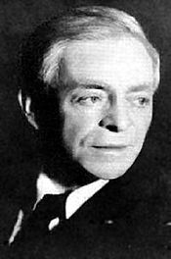
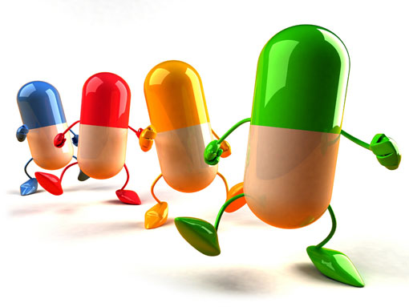
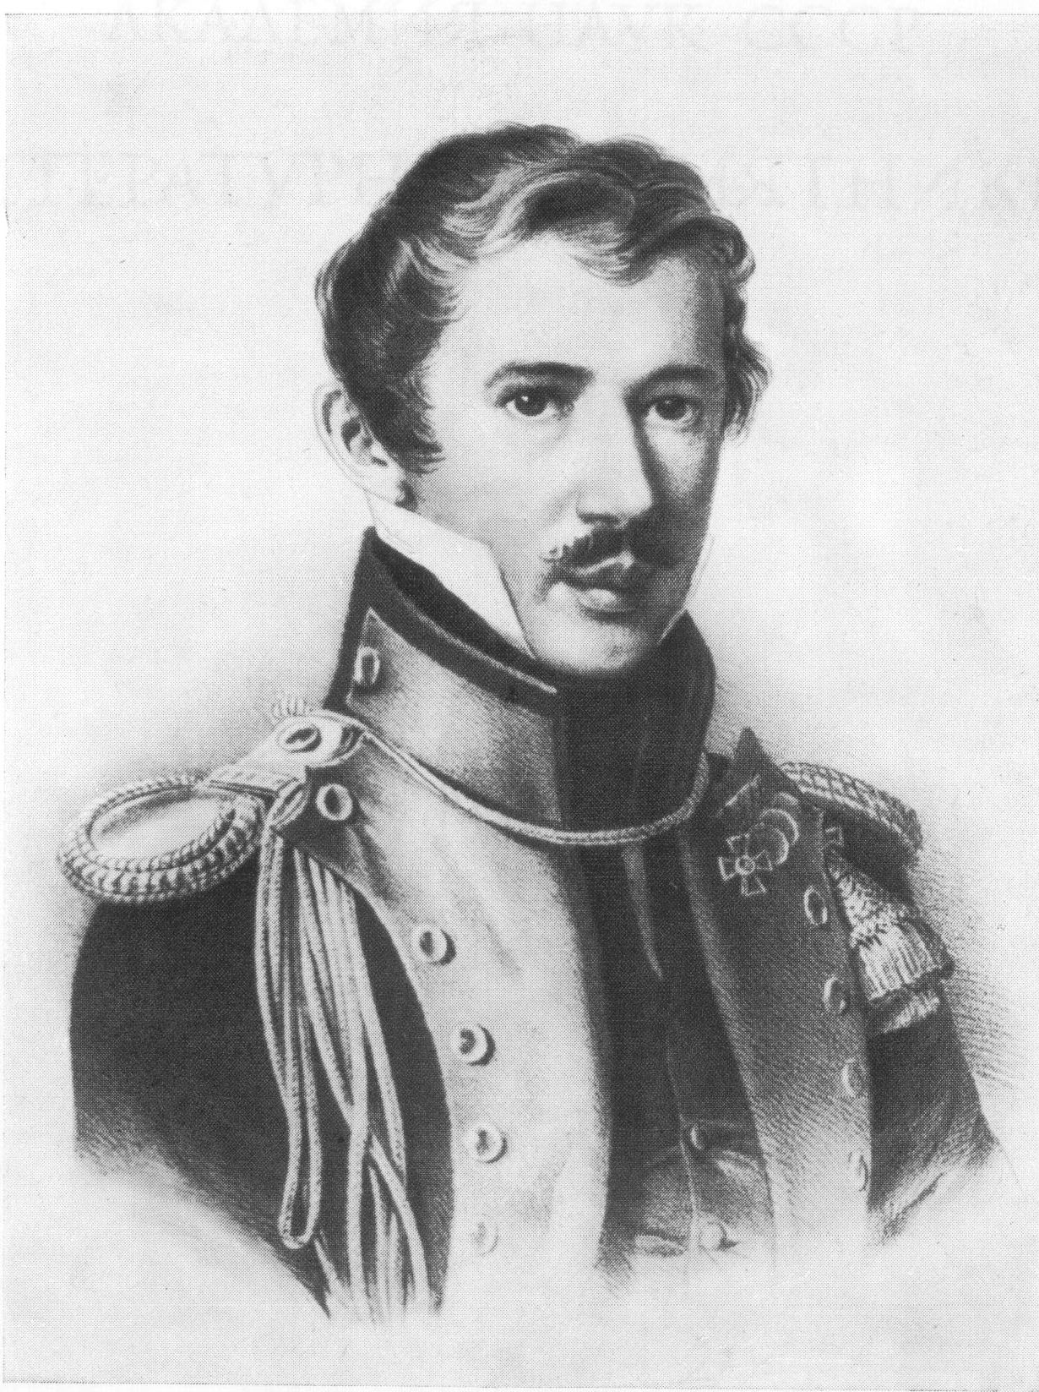

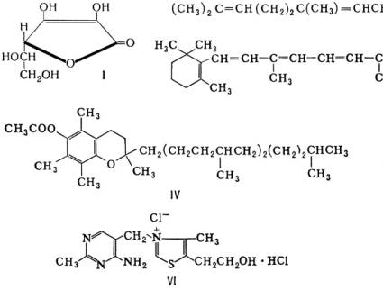
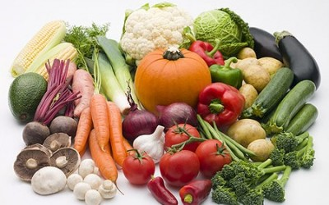
Трішки історії
Вітаміни відкрив М.І. Лунін у 1880р.
Вперше штучно синтезував вітамін польський біохімік Казимир Функ у 1911р.
Через рік він придумав і назву-від лат. «vita»- «життя»
Зараз відомо близько 50 видів вітамінів.

Slide 4
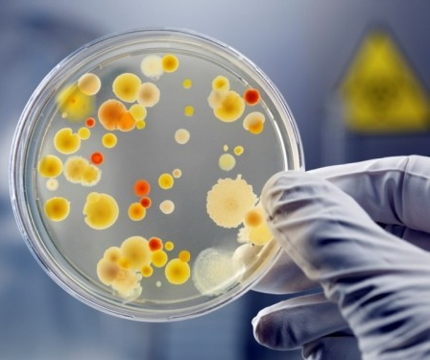
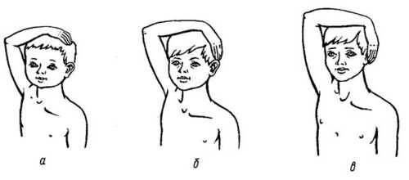
Значення вітамінів
Входять до складу ферментів.
Впливають на обмін речовин.
Впливають на ріст та розвиток організму.
Підвищують опір організму до несприятливих факторів середовища.
С
А
В

Slide 5
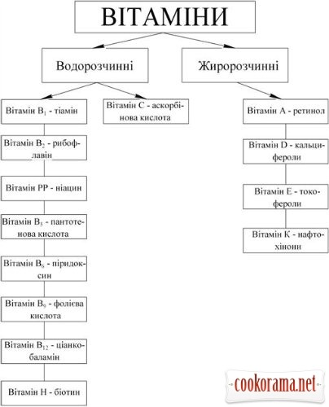
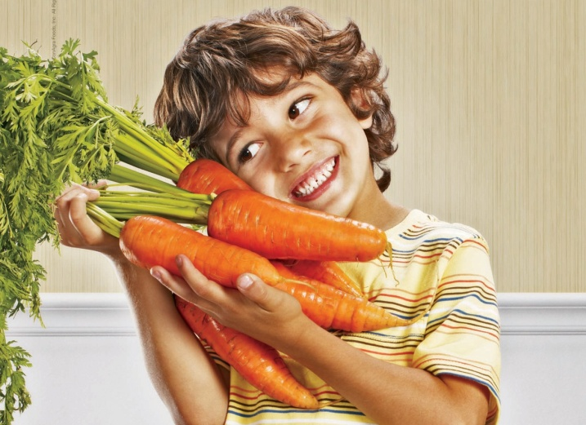

Slide 6
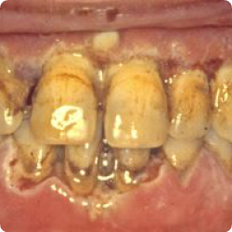
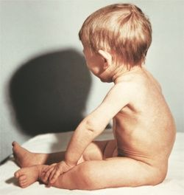
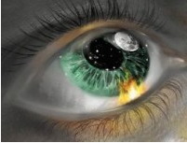
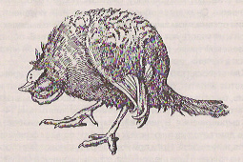
Види вітамінної недостатності
Авітаміноз
(Відсутність
в організмі вітаміну)
Цинга
Рахіт
Куряча сліпота
Бері-бері
Гіповітаміноз
(нестача в організмі вітаміну)
Зниження працездатності
Зниження імунітету
Швидка стомлюваність

Slide 7

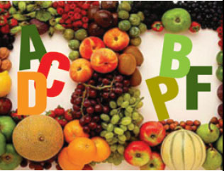
Азбука вітамінів
Назва вітамінів, добова норма | Значення | Авітаміноз | Продукти

Slide 8
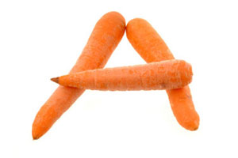
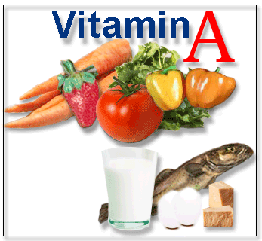
Вітамін (ретинол) 0,9 мг
Необхідний для росту і розвитку епітеліальної тканини
Входить до зорового пігменту….
При авітамінозі-захворювання «Куряча сліпота»
Міститься в молоці, рибі,яйцях,маслі,моркві,абрикосах.

Slide 9

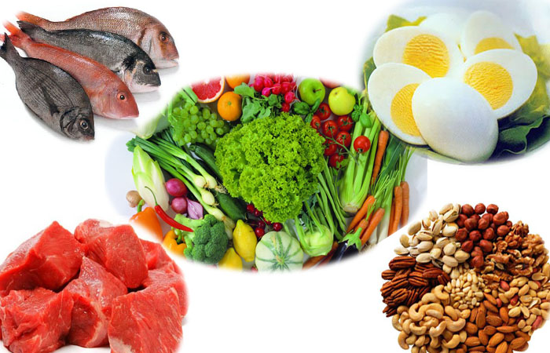
Вітамін (тіамін) 1,6 мг
Регулює обмін речовин, кровопостачання,роботу м’язів, активує процеси мозку.
При авітамінозі – захворювання бері-бері(порушення нервової системи)
Міститься в горіхах, печінці,крупах,м’ясі,зелені

Slide 10
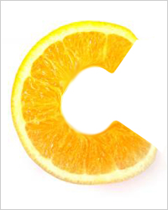
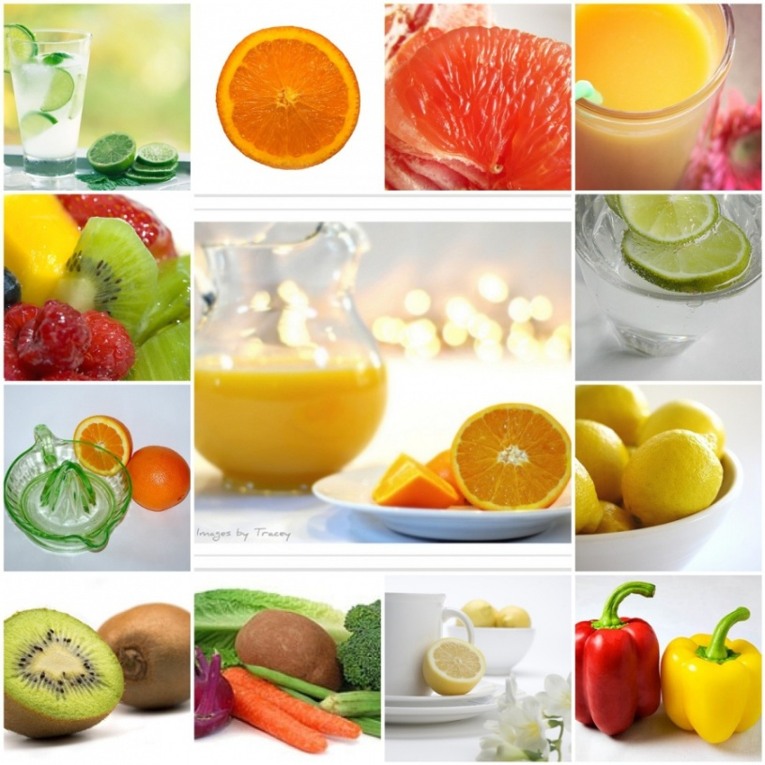
Вітамін (аскорбінова кислота)
Допомагає організму боротися з інфекціями,стимулює оновлення клітин.
При авітамінозі-цинга(запалення ясен,випадають здорові зуби)
Міститься в цитрусових,ягодах моркві

Slide 11
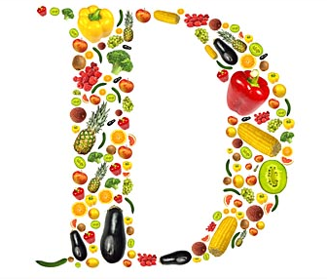
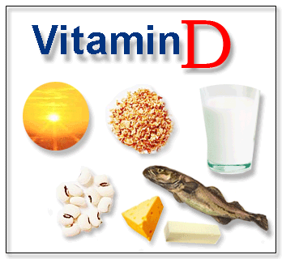
Вітамін (кальциферол) 25мг
Відповідає за обмін кальцію,ріст …
При авітамінозі - рахіт(деформація кісток)
Міститься в рибному жирі, ікрі,маслі,яєчному жовтку

Slide 12

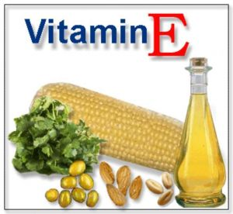
Вітамін (токоферол) 10-11мг
Впливає на репродуктивну систему.
Авітаміноз - спричиняє безпліддя
Міститься в соняшниковій,кукурудзяній олії,зелені.

Slide 13
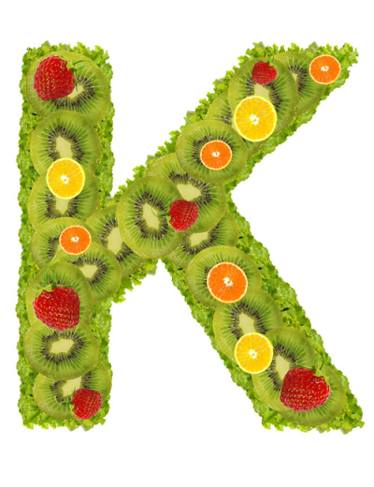
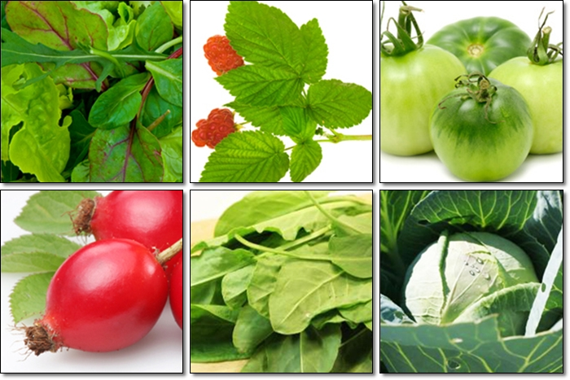
Вітамін (філохінон) 0,2-0,3 мг)
Впливає на зсідання крові.
Авітаміноз - спричиняють порушення зсідання крові,сильні кровотечі.
Цей вітамін синтезується кишковими мікроорганізмами
Міститься у шпинаті,капусті,томаті,печінці.

Slide 14
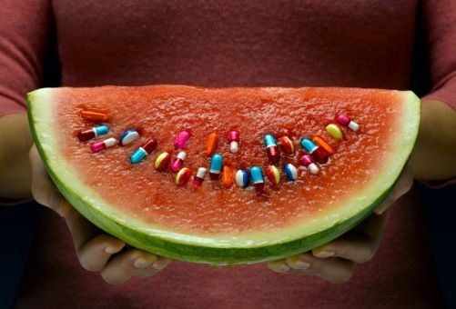
Гіпервітаміноз
Виникає при надмірному вживанні вітамінів.
Проявляється у вигляді інтоксикації організму.
Особливо токсичні дози водорозчинних вітамінів,тому що вони накопичуються в організмі.

Slide 15
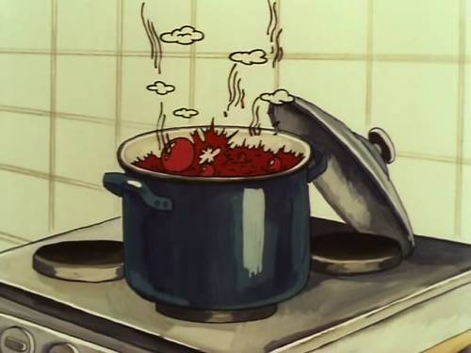
Вплив різних факторів на структуру вітамінів
При дії високої температури в м’ясі втрачається до 60% вітамінів групи В.
Під час термічної обробки овочів руйнується до 20% вітамінів групи В та 50% вітамінів групи С.
Вітамін С руйнується на повітрі.
В
С
С
В
В
С

Slide 16


Підведемо підсумки
а) 1. Вітаміни-це біологічно активні речовини,які діють в дуже малій кількості,що входять до складу ферментів.
2.Прискорюють процеси обміну речовин.
3. Підвищують розумову та фізичну працездатність.
4.Підвищуюють імунітет до захворювань.
5.Впливають на ріст та розвиток організму.

Slide 17

б) Що перешкоджає засвоєнню вітамінів В в організмі?
Алкоголь – руйнує вітаміни А.В.
Нікотин – руйнує вітаміни А,С,Е.
Аспірин – зменшує вміст вітамінів В,С,А.
Антибіотики – руйнують вітамін В.
Снодійне – перешкоджають засвоєнню вітамінів А,D,E,B.

Slide 18
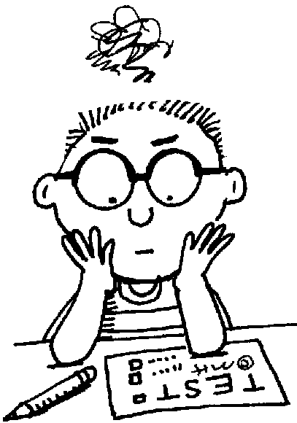
Тести «Вітаміни»
Авітаміноз якого вітаміну приводить до захворювання на цингу:
А
В
С
D

Slide 19

2. Авітаміноз якого вітаміну приводить до захворювання «курячою сліпотою»
А
В
С
D

Slide 20

3.Відсутність якого вітаміну викликає параліч нервової системи,хворобу «бері-бері»:
А
В
С
D

Slide 21

4.Відсутність якого вітаміну викликає рахіт
А
В
С
D

Slide 22

5. Який вітамін синтезується під дією сонячного світла:
А
В
С
D

Slide 23

6.У моркві міститься багато каротину потрібного для синтезу вітаміну:
A
B
C
D

Slide 24

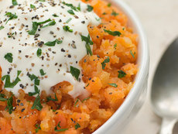
Закріплення матеріалу
Задачі
1.В учня погіршився зір при слабкому освітлені. Що може бути причиною?
2.Чому в блокаду Ленінграду пили відвар хвої?
3.Чому терту моркву краще їсти із маслом або сметаною?

Slide 25
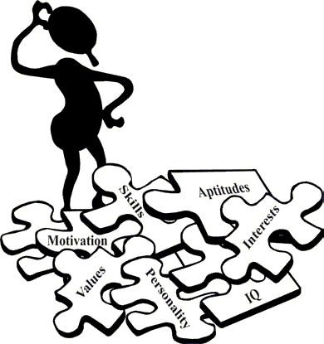
4.Чому,відправляючись у кругосвітню подорож, моряки брали квашену капусту?
5.Антибіотики руйнують мікрофлору кишечника, знижують звертання крові. Чому?

Slide 26

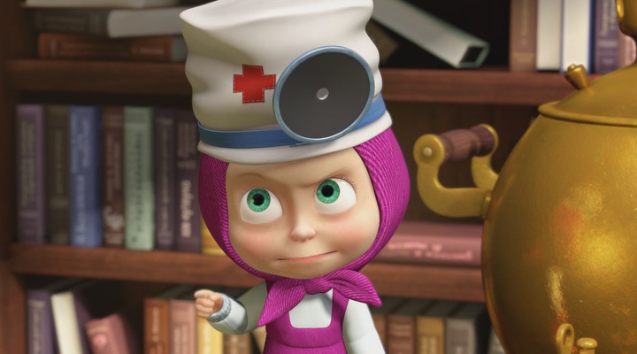
Д/з
Пар. 42
Будьте здорові!

